Slide 1


Slide 2

지구 온난화

Slide 3
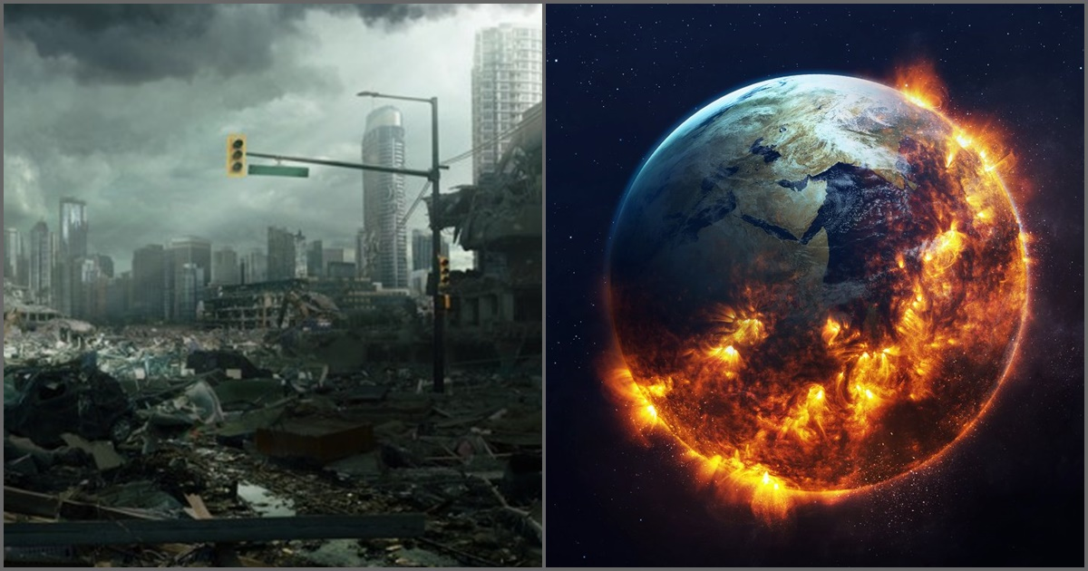

지구 온난화

Slide 4
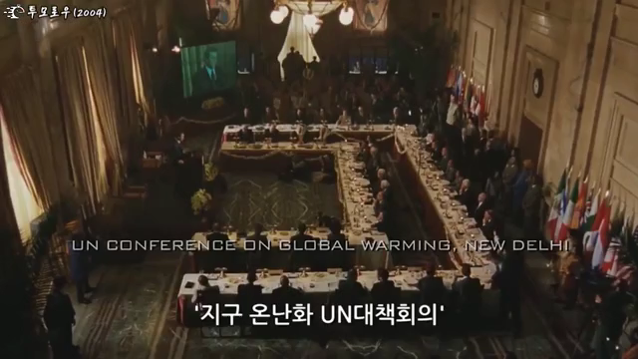

Slide 6
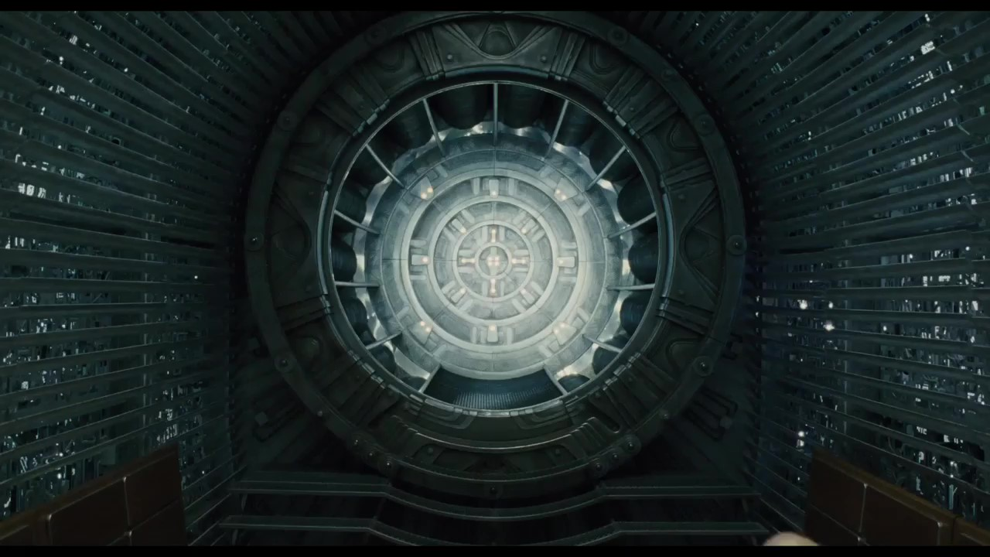

Slide 7
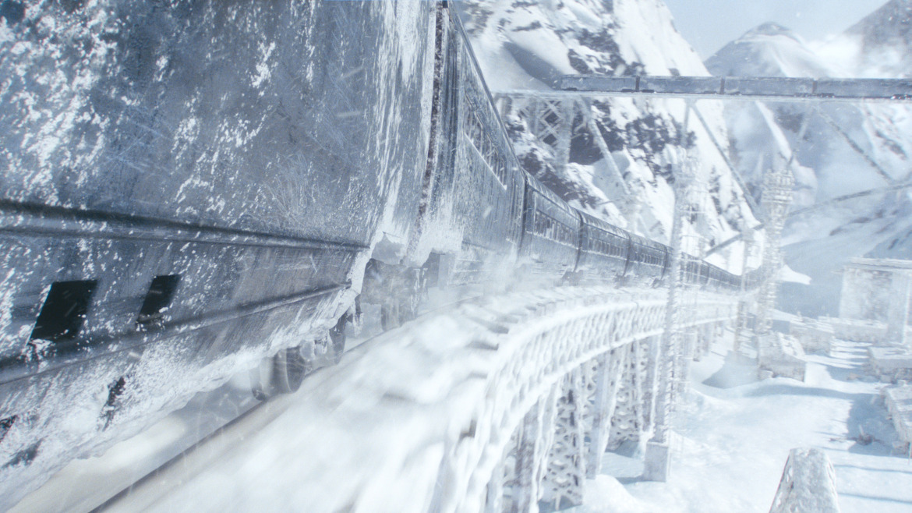

Slide 8
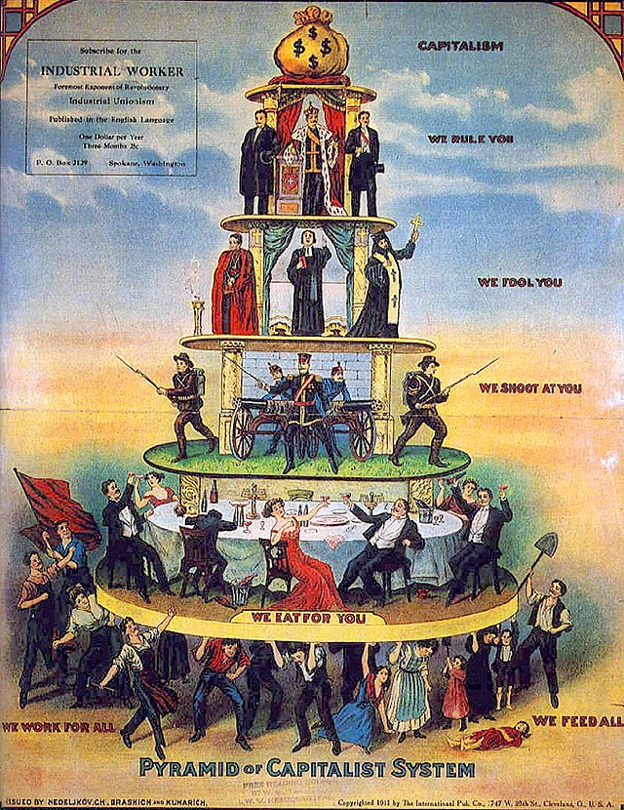

Slide 9
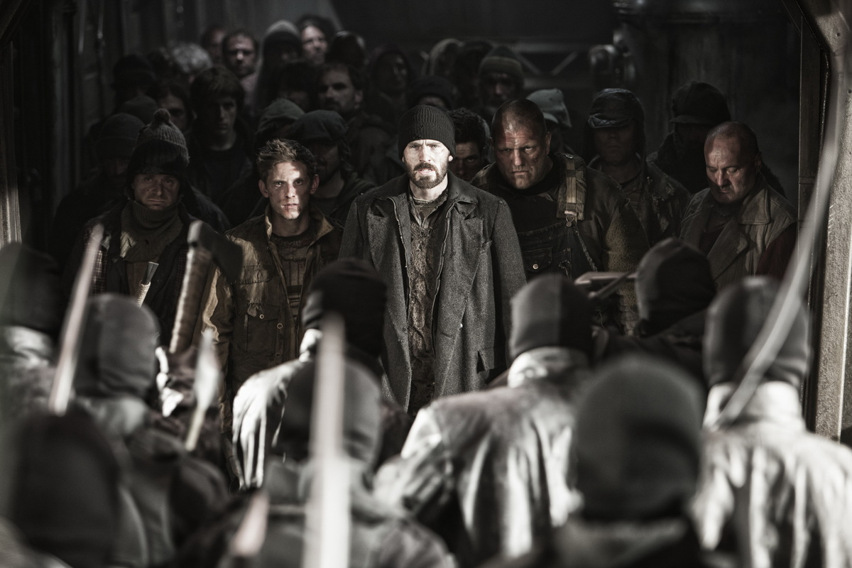

Slide 10
설국열차 탈출기
6조 배효준 양희웅 허예진

Slide 11
Contents
1
2
3
게임 진행
개관
--------
개발 일지
방 구성
특장점
객체 소개
--------
기존
자체 제작

Slide 12

1. 게임 진행

Slide 13
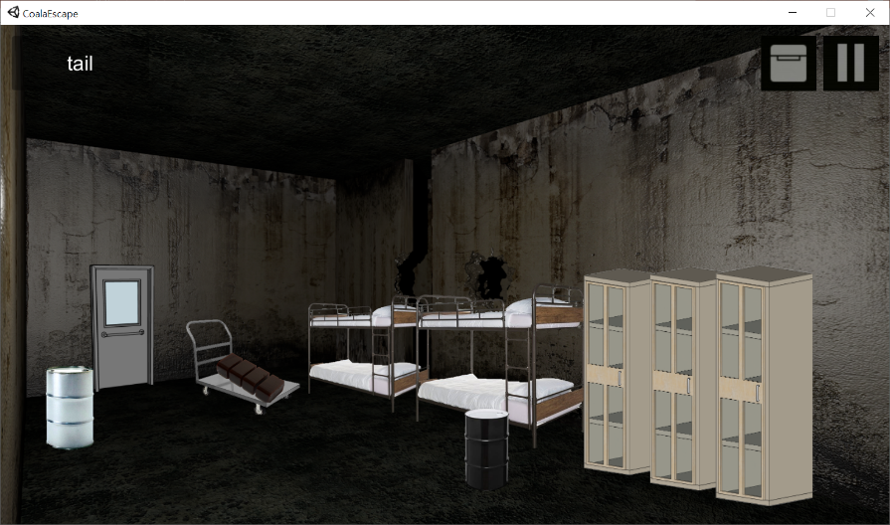
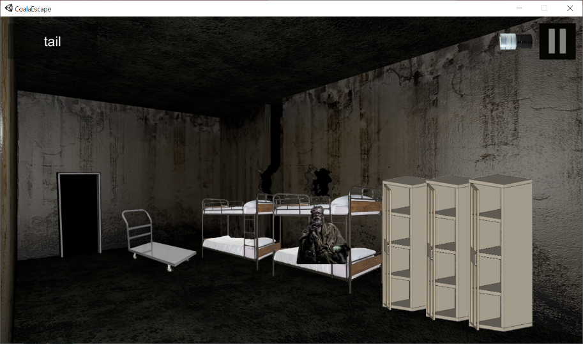
1-1. 꼬리칸

Slide 14
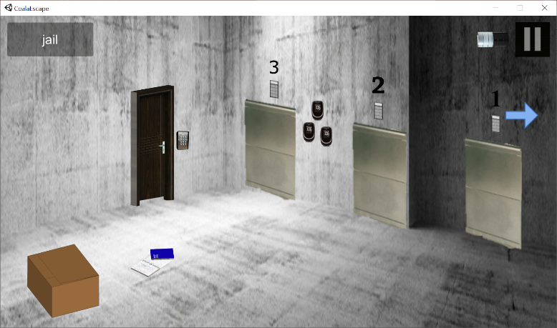
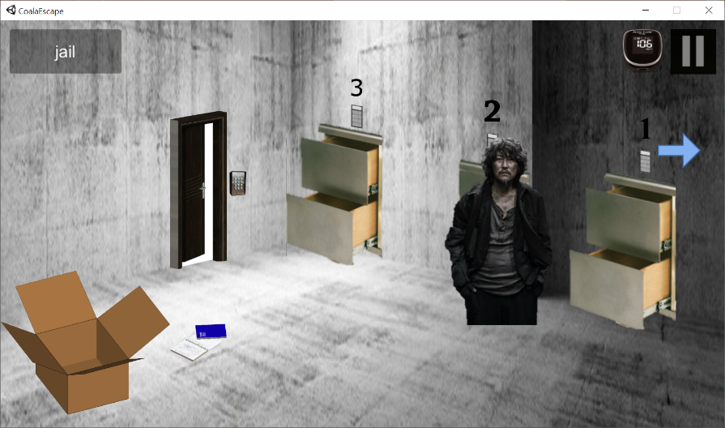
1-2. 감옥

Slide 15
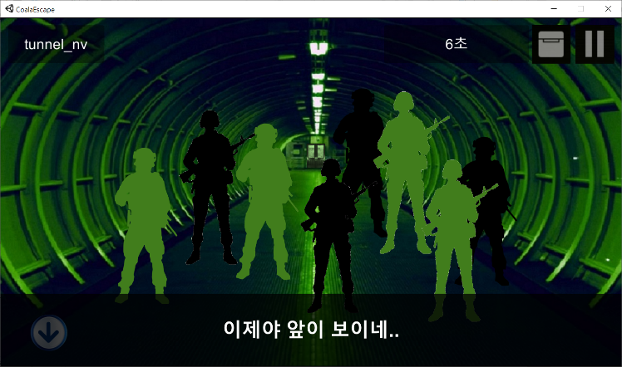
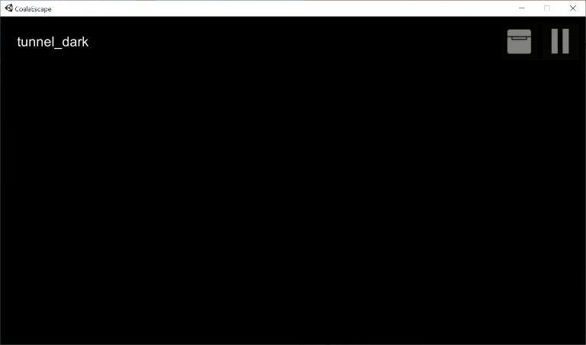
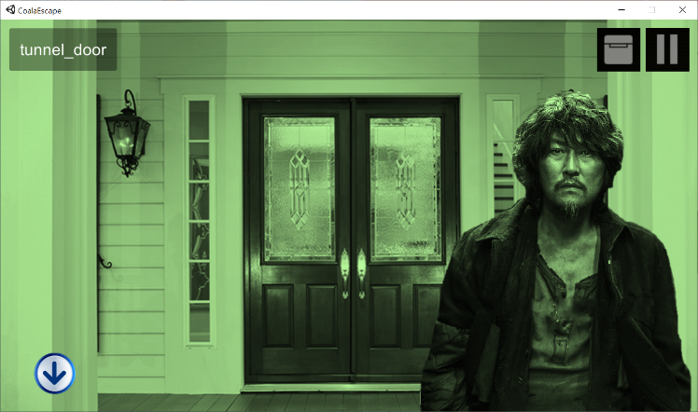
1-3. 터널

Slide 16
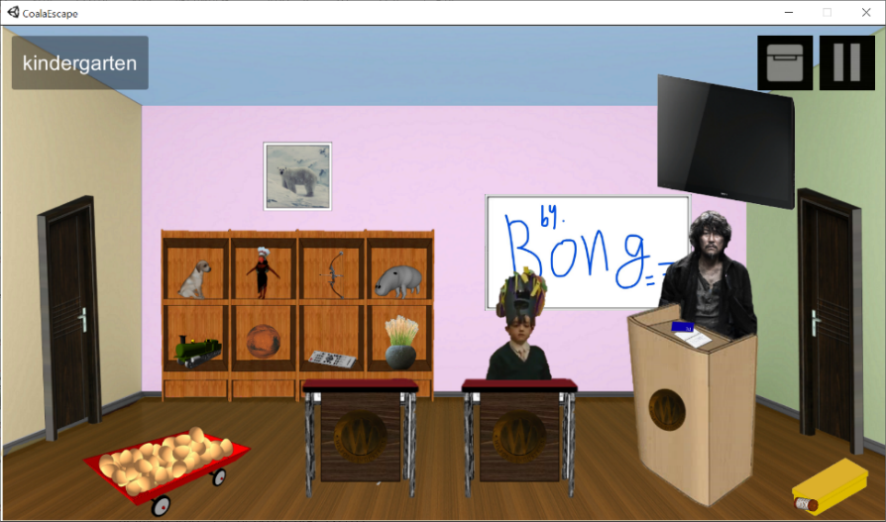
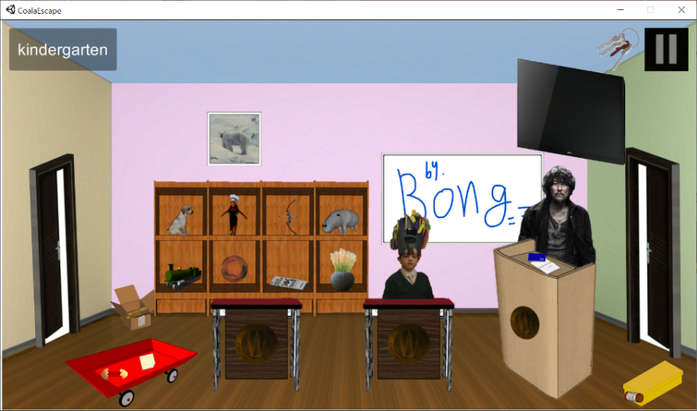
1-4. 유치원

Slide 17
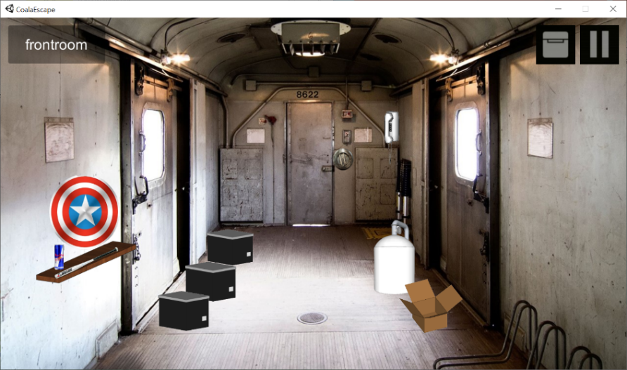
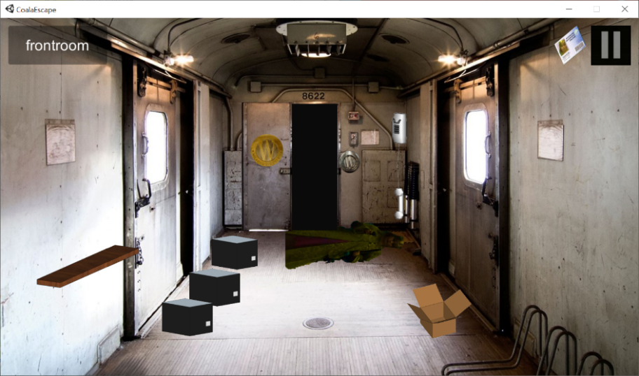
1-5. 엔진실 앞

Slide 18
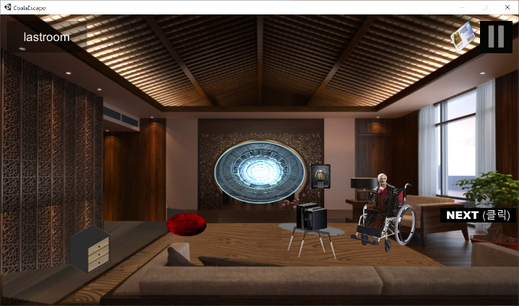
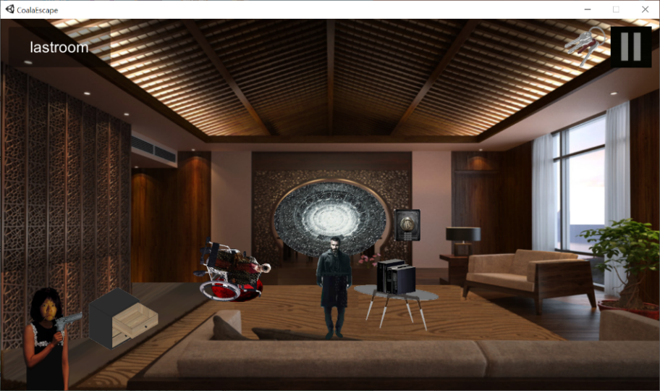
1-6. 엔진실

Slide 19

1-7. Ending

Slide 20

2. 개관

Slide 21
2-1. 개발 일지
Sun | Mon | Tue | Wed | Thu | Fri | Sat
 |  |  | 11/6 | 7 | 8 | 9
 |  |  | 첫 모임
 |  |  | ←-------- 아이디어 회의 --------→
10 | 11 | 12 | 13 | 14 | 15 | 16
 |  |  | 1차 회의
 |  |  |  | ←----------- 자료 수집 및 각자 맡은
17 | 18 | 19 | 20 | 21 | 22 | 23
 |  |  | 2차 회의
방 구상, 간략하게 구현 -----------→ |  |  |  | ←------------ 각자 구현 ----------
Notes:
1차 회의: 방&스토리 구상, 파트 분배, 배경 이미지 수집 등
2차 회의: 결과물 공유, 스토리 구체화

Slide 22
2-1. 개발 일지
Sun | Mon | Tue | Wed | Thu | Fri | Sat
24 | 25 | 26 | 27 | 28 | 29 | 30
 |  |  | 3차 회의 |  | PPT 시작
----------- 각자 구현 -----------→ |  |  |  | ←------------------- 각자 구현 ---
12/1 | 2 | 3 | 4
 |  | 최종 회의 | PPT 마무리 발표 끝!
-------------------→
총 4번에 걸친 오프라인 회의 단톡방으로도 꾸준히 현황 보고, 상부상조, 간단한 의논 등등….
Notes:
3차 회의: 결과물 공유, 객체지향 한탄, 깃허브 관련, ppt 내용 구상
최종 회의: 다듬기, 발표 맞춰보기 등???

Slide 23
2-2. 방 구성 (+역할분담)
완성!
꼬리칸
감옥
터널
유치원
엔진실 앞
엔진실

Slide 24


2-2. 방 구성: 꼬리칸 & 감옥
꼬리칸
감옥
터널
유치원
엔진실 앞
엔진실

Slide 25

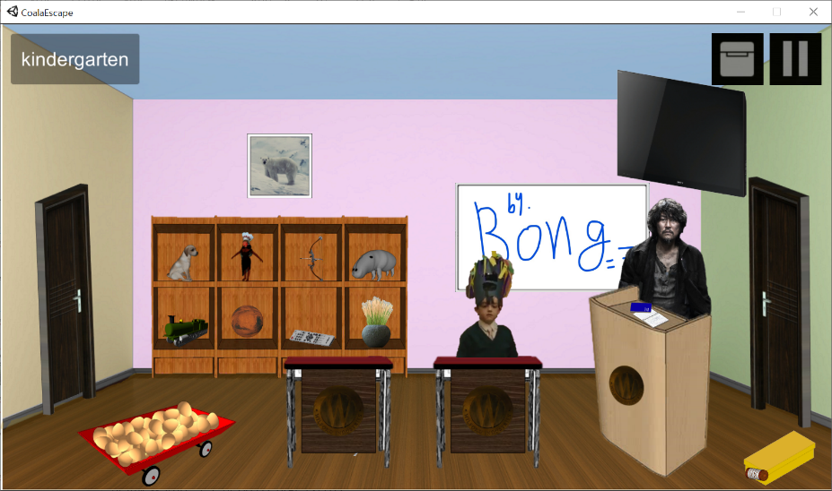
2-2. 방 구성: 터널 & 유치원
꼬리칸
감옥
터널
유치원
엔진실 앞
엔진실

Slide 26


2-2. 방 구성: 엔진실 앞 & 엔진실
꼬리칸
감옥
터널
유치원
엔진실 앞
엔진실

Slide 27
2-3. 특장점
풍부한 음성/영상 자료
박진감 넘치는
타임어택
기발한 창작 문제
영화 속 요소들을
찾아보는 재미
탄탄한 스토리

Slide 28
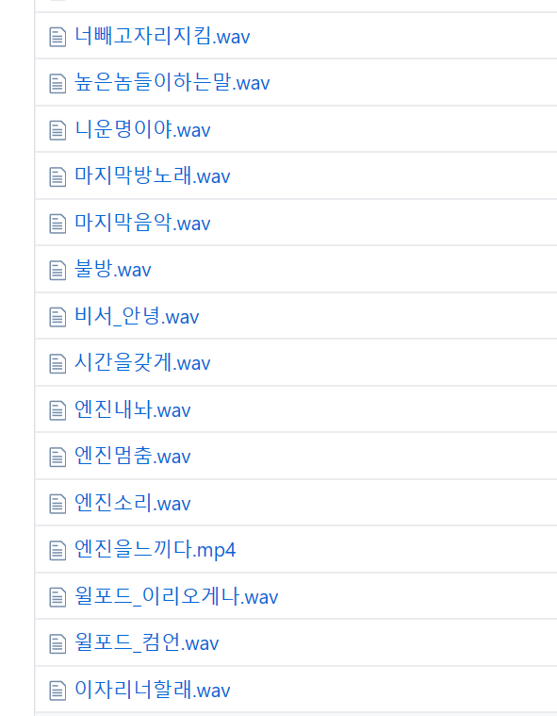
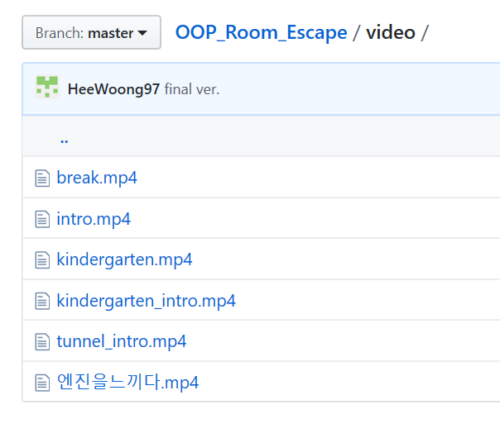
2-3. 특장점: 풍부한 음성/영상 자료

Slide 29
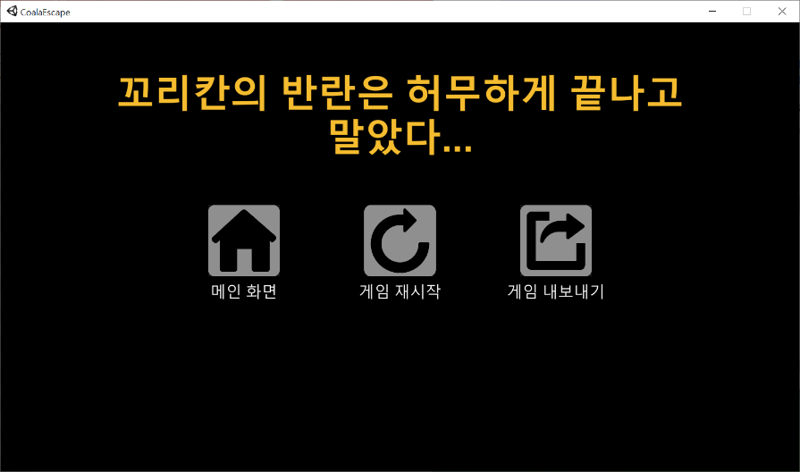
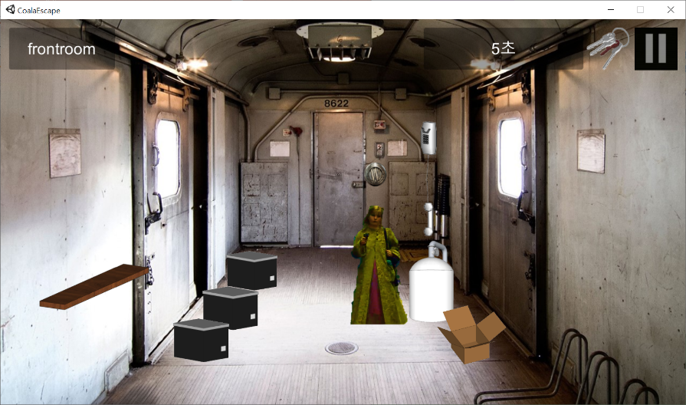
2-3. 특장점: 박진감 넘치는 타임어택

Slide 30
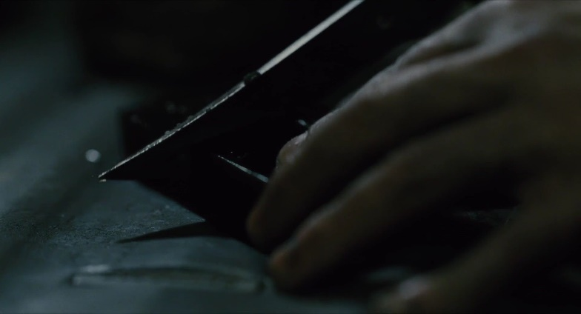

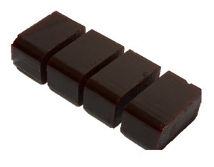
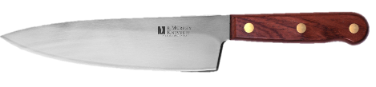
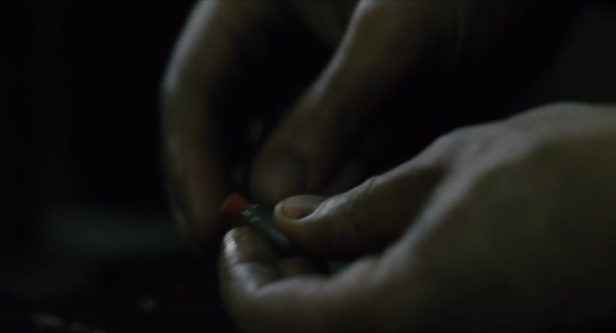
2-3. 특장점: 영화 속 요소들을 찾아보는 재미

Slide 31
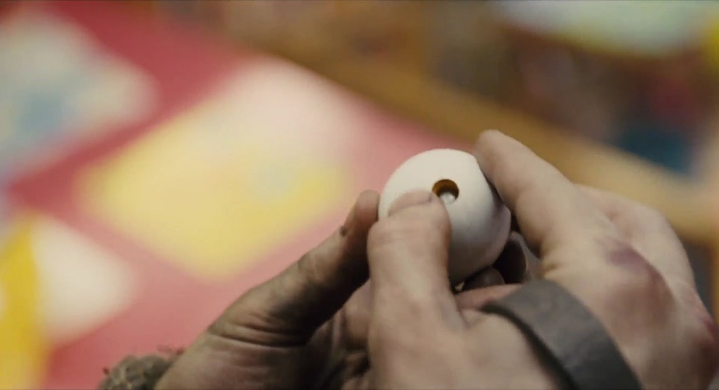

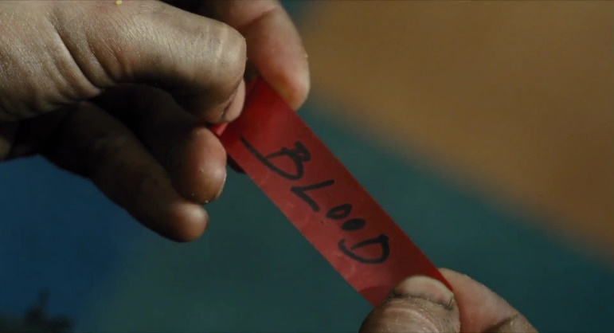
2-3. 특장점: 영화 속 요소들을 찾아보는 재미

Slide 32


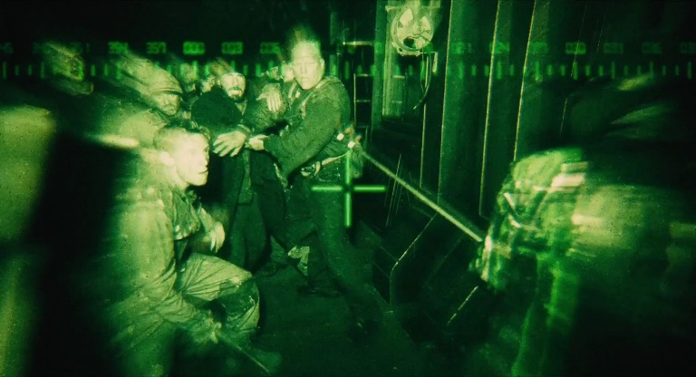
2-3. 특장점: 영화 속 요소들을 찾아보는 재미

Slide 33
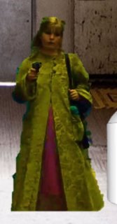
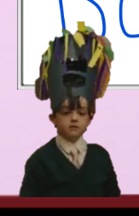
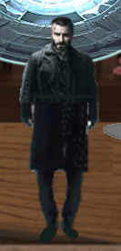
2-3. 특장점: 영화 속 요소들을 찾아보는 재미

Slide 34
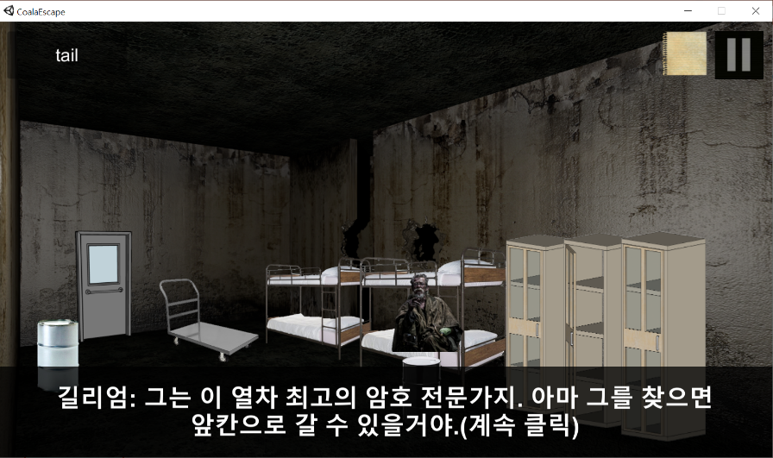
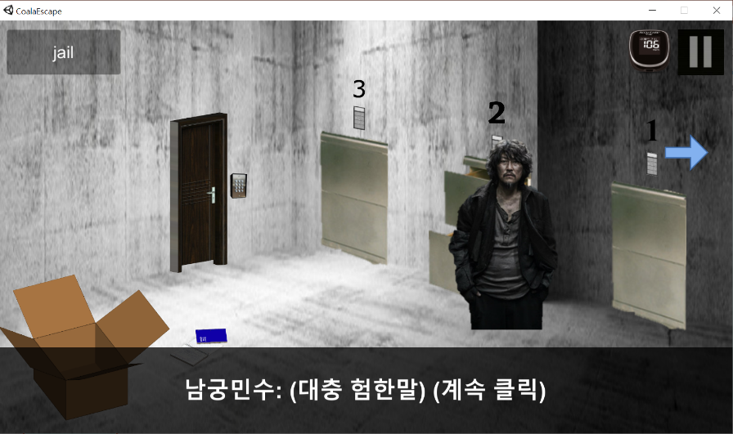
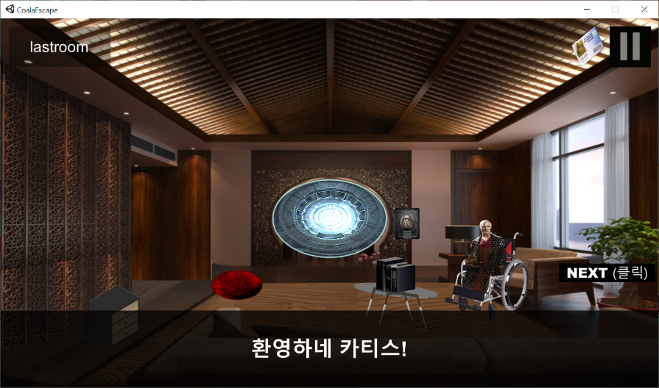
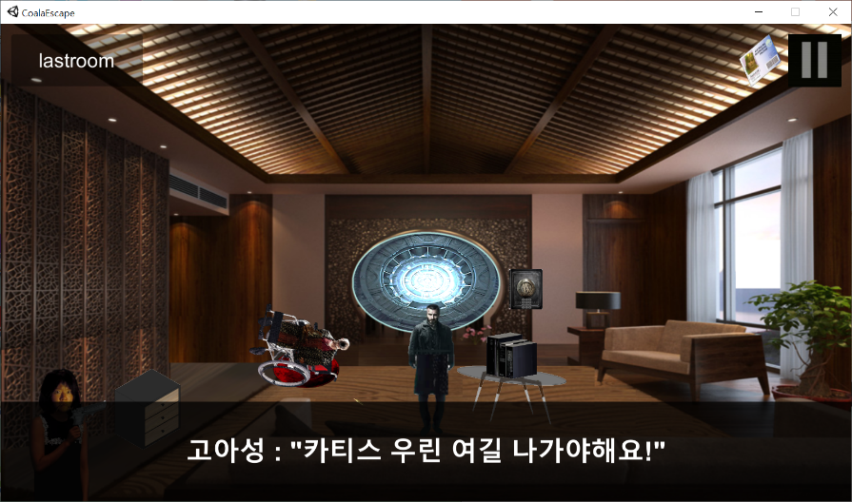
2-3. 특장점: 탄탄한 스토리

Slide 35
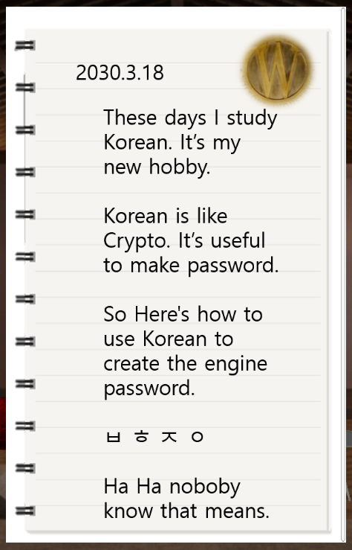
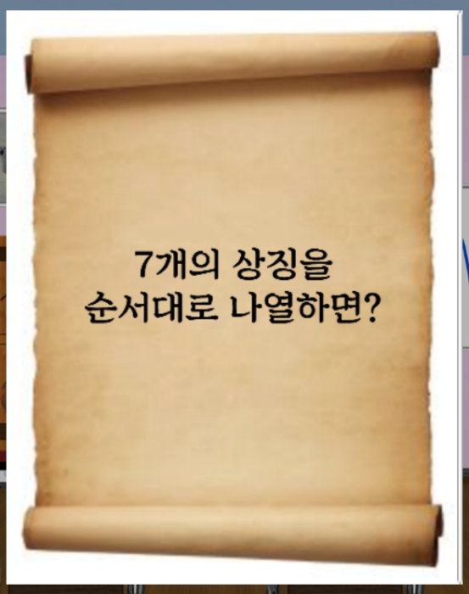
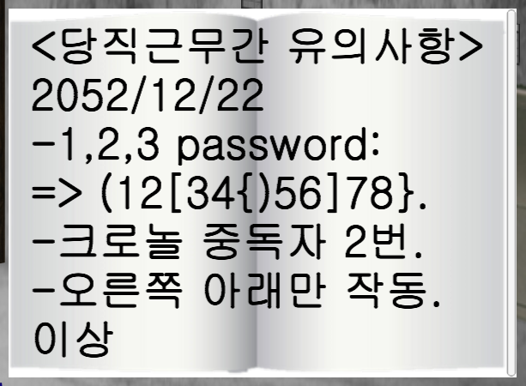
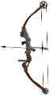






2-3. 특장점: 기발한 창작 문제

Slide 36
3. 객체소개

Slide 37
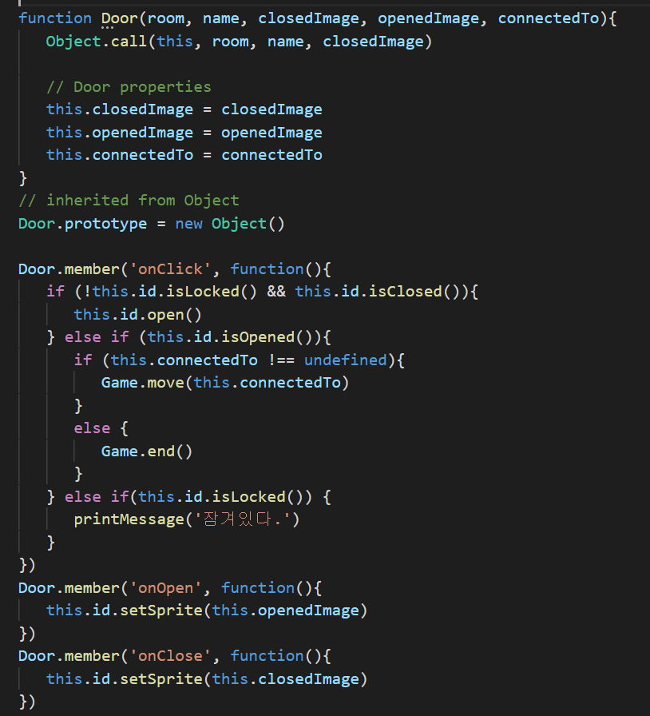

3-1. 객체 소개: 기존
Door
클릭한 경우 현재 상태에 따라
지정된 동작 수행
Locked: “잠겨 있다.” 출력
Opened: 연결된 방으로 이동
Closed: 문을 엶

Slide 38
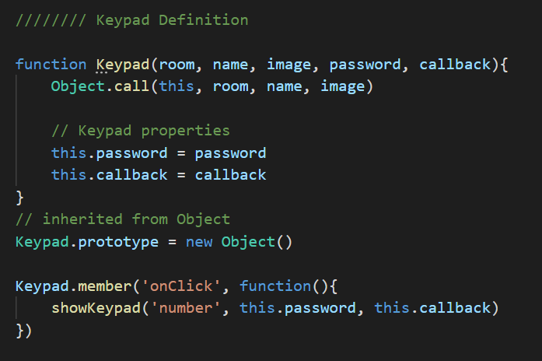

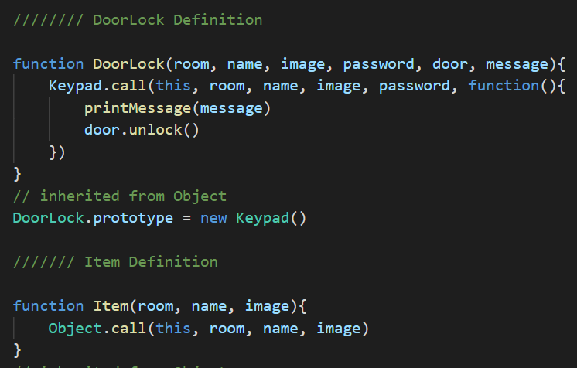

3-1. 객체 소개: 기존
Keypad
정해진 비밀번호를 입력하면
Callback에 전달된 함수,
즉 잠금 해제를 수행
DoorLock
Door에 특화된 잠금 해제 객체
객체 Keypad를 상속

Slide 39
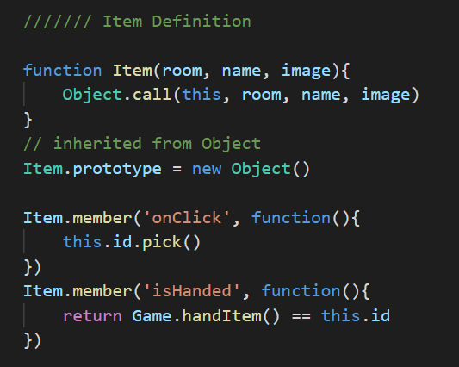

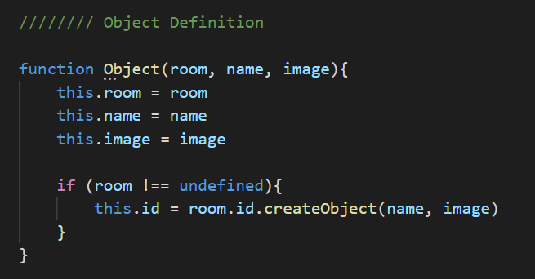

3-1. 객체 소개: 기존
Item
클릭하면 게임 인벤토리에 담김
주운 Item은 다른 곳에 사용 가능
Object
기타 등등….

Slide 40
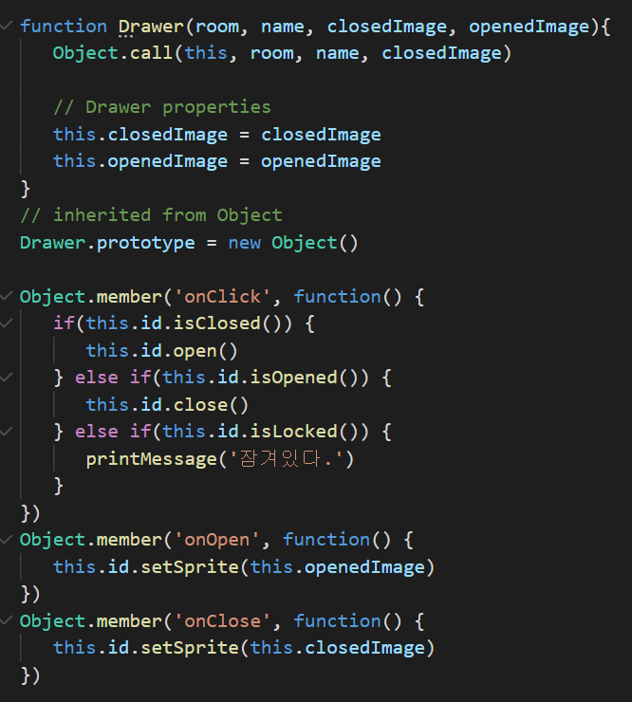

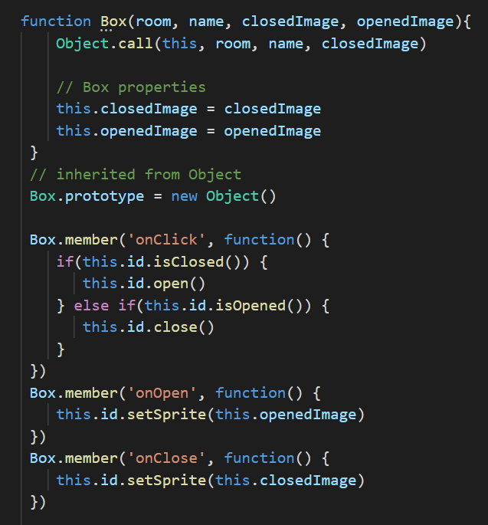

3-2. 객체 소개: 자체 제작
Drawer & Box
클릭할 때마다 열고 닫기를 반복
객체 Door를 간소화

Slide 41
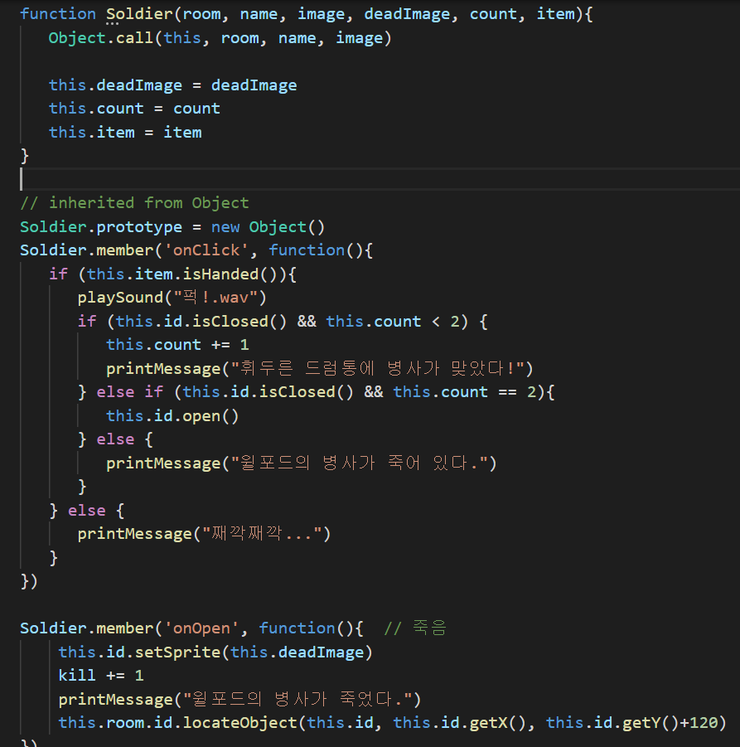

3-2. 객체 소개: 자체 제작
Soldier
정해진 도구를 든 상태로
정해진 횟수 이상 클릭하면 사망
객체 Door를 응용
onOpen => 죽은 상태

Slide 42


3-2. 객체 소개: 자체 제작
Go
클릭하면 정해진 방으로 이동
Door와 달리 lock, open, close가 없고
바로 이동 가능

Slide 43


3-2. 객체 소개: 자체 제작
MsgObj
클릭하면 정해진 메시지를 출력
주로 힌트를 주는 물건에 사용

Slide 44
감사합니다

